Slide 1
KONSEP DASAR PEMASARAN
Etik Pratiwi,S.Kep,Ns,M.Kep

Slide 2
Pemasaran
Konsep Dasar Pemasaran
1. Definisi Pemasaran, Konsep-Konsep Pemasaran Inti( kosep, sistem, kebutuhan dan keinginan , tugas manajemen pemasaran), Filosofi Manajemen Pemasaran, Bauran Pemasaran Barang dan jasa
2. Dasar Segmentasi Pasar
3. Strategi Memilih Positioning pemasaran

Slide 3
Konsep Dasar Pemasaran
Pemasaran adalah salah satu kegiatan dalam perekonomian yang membntu dalam menciptkan sebuah nilai ekonomi.
Nilai ekonomi itu sendiri menentuk harga barang dan jasa.
Faktor penting dalam menciptakan nilai tersebut adalah produksi , pemasaran dan konsumsi
Notes:
Menurut W. Stanton, pemasaran adalah suatu sistem keseluruhan dari kegiatan-kegiatan bisnis yang ditujukan untuk merencanakan, menentukan harga, mempromosikan, dan mendistribusikan barang dan jasa yang memuaskan kebutuhan baik kepada pembeli maupun pembeli potensial

Slide 4
PEMASARAN
PRODUKSI
KONSUMSI
Gambar Peranan Pemasaran Dalam Kegiatan Perekonomian

Slide 5
Konsep Pemasaran
Memberikan kepuasan terhadap keinginan dan kebutuhaan pembeli / konsumen
Semua Kegiatan (personalia, produksi, keuangan ) dalam pemasaran mengarah kepada pemenuhan keinginan dan kebutuhan pembeli/ konsumen
Notes:
Perusahaan yang berorientasi pemasaran biasanya bagian pemasaran mengkoordinir tugas-tugas pada bagian lain dalam perusahaan baik formal maupun informal . Hal ini semakin menunjukkan semakin pentingnya bagian pemasaran bagi perusahaan

Slide 6
Disruption : Sebuah Inovasi, Inovasi yang akan menggantikan seluruh sistem lama dengan cara-cara yang baru
Notes:
Di era disruption semua serba self service dan lebih efisien. Dunia baru tanpa perantara telah lahir dan sering kali tak terlihat menghancurkan yang lama.

Slide 7
Disruption menggantikan “pasar lama” , industri, dan teknologi , dan menghasilkan suatu kebaruan yang lebih efisien dan menyeluruh. Ia bersifat destructif dan creative!” (Clayton Christensen)

Slide 8
ITERATION
Membuat hal sama lebih baik
(Doing the same thing)
INOVATION
Membuat hal-hal baru
(Doing the new thing)
DISRUPTION
Membuat banyak hal baru, sehingga yang lama menjadi ketinggalan zaman, kuno dan tidak terpakai (Doing things diferently-so others will be obsolete)
Sukses tergantung pada kemampuan kita menyelaraskan ketiganya Itration, Innovation, dan Disruption. Jika anda tidak mendisrupsi diri sendiri , Anda akan mendapatkannya dalam bentuk “hadiah” dari orang lain
????????

Slide 9
Unsur Pokok Pemasaran
Berorientasi Kepada konsumen, pasar, pembeli
Volume penjualan untuk menghasilkan keuntungan
Koordinasi seluruh kegiatan pemasaran dalam proses perusahaan
Notes:
2. Dengan adanya laba atau keuantungan perusahaan dapat utmbuh dan berkembang , dapat menggunakan kemampuan yang lebih besar , dapat memberikan tingkat kepuasan yang lebih besar pada konsumen. Tujuan lain : memberikan ketentraman kepada karyawan , membantu masyarakat, dan memberikan perlindungan serta kepuasan kepada segmen pasar yang dituju

Slide 10
Hal-Hal yang diperhatikan Dalam Pemasaran
Menentukan kebutuhan pokok dari pembeli yang akan dilayani dan dipenuhi
Memilih kelompok pembeli tertentu sebagai sasaran dalam penjualannya
Menentukan produk dan program pemasarannya
Mengadakan penelitian pada konsumen , untuk mengukur , menilai, dan menafsirkan keinginan, sikap , serta tingkah laku mereka
Notes:
Perusahaan yang memproduksi mobil pada dasarnya menghasilkan alat transportasi , sedangkan alat transportasi dapat dibuat dalam berbagai macam model dan ukuran
Perusahaan yang memproduksi mobil akan menawarkan produknya kepada pembeli yang membutuhkan alat transportasi roda empat dan mempunyai daya beli untuk mobil.

Slide 11
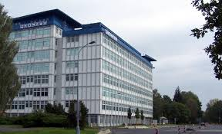
Sistem Pemasaran Sederhana
Organisasi Perusahaan
Pasar Yang dituju
Barang dan Jasa
Pembayaran
Notes:
Terjalin adanya komunikasi dengan pasar
Dan terjadi adanya umpan bali dari pasar terhadap informasi pasar
Jelaskan faktor-faktor yang mempengaruhi pemasaran

Slide 12
Manajemen Pemasaran
Kegiatan pemasaran merupakan ujung tombak bagi kegiatan sebuah perusahaan
Tugas seorang manajer pemasaran dimulai sebelum proses produksi berlangsung dan tidak pernah berhenti sampai sebuah produk terjual kepada konsumen

Slide 13
Manajemen Pemasaran
Tugas seorang manajer pemasaran :
Mempelajari kebutuhan dan keinginan konsumen
Mengembangkan sebuah konsep produk baru yang ditujukan untuk memenuhi kepuasan konsumen
Mengadakan penelitian dan pengembangan terhadap konsep produk baru
Merencanakan desain produk baru
Menetapkan harga jual yang layak
Mengatur kegiatan distribusi
Menciptakan komunikasi pemasaran yang efektif melalui sarana promosi yang sesuai
Memeriksa hasil penjualan
Memperhatikan kepuasan konsumen
Memperbaiki dan mengembangkan rencana pemasaran dan penjualan

Slide 14
Seorang Penjual/ Sales / Marketing Tidak Akan digantikan oleh Teknologi , tetapi Seorang Penjual/ Sales/ Marketing Tidak menggunakan teknologi akan digantikan oleh orang sales yang jualannya menggunakan teknologi

Slide 15
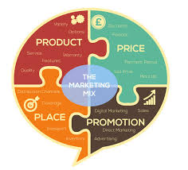
Strategi Bauran Pemasaran (Marketing Mix )
Marketing Mix
Strategi Pemasaran Yang Menggunakan kombinasi empat variabel atau kegiatan yang merupakan inti dari sistem pemasaran perusahaan yakitu :
Produk, struktur harga, kegiatan promosi dan sistem distribusi (Basu Swastha m 2005)

Slide 16
Marketing Mix
Sekumpulan variabel-varibael yang dapat dikendlikan yang digunaakan oleh perusahaan untuk mengejar tingkat penjualan yang diinginkan dalam pasar sasaran (4 P merupakan) kombinasi dari variabel pemasaran

Slide 17
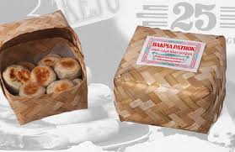
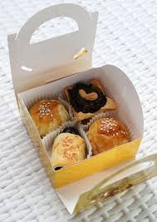
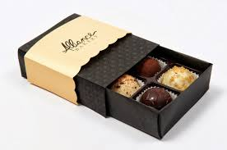
Marketing Mix
Produk (Product)
Kombinasi barang/ jasa yang dihasilkan oleh perusahaan , bauran produk : mutu/kualitas, ciri khas, gaya , bentuk, merk, pembungkus, pelayanan, jaminan.

Slide 18
Marketing Mix
2. Harga (Price)
Sejumlah uang yang dibayarkan konsumen kepada produsen untuk mendapatkan suatu produk. Variabel dalam bauran : daftar harga, potogan harga, syarat kredit, periode pembayaran.

Slide 19
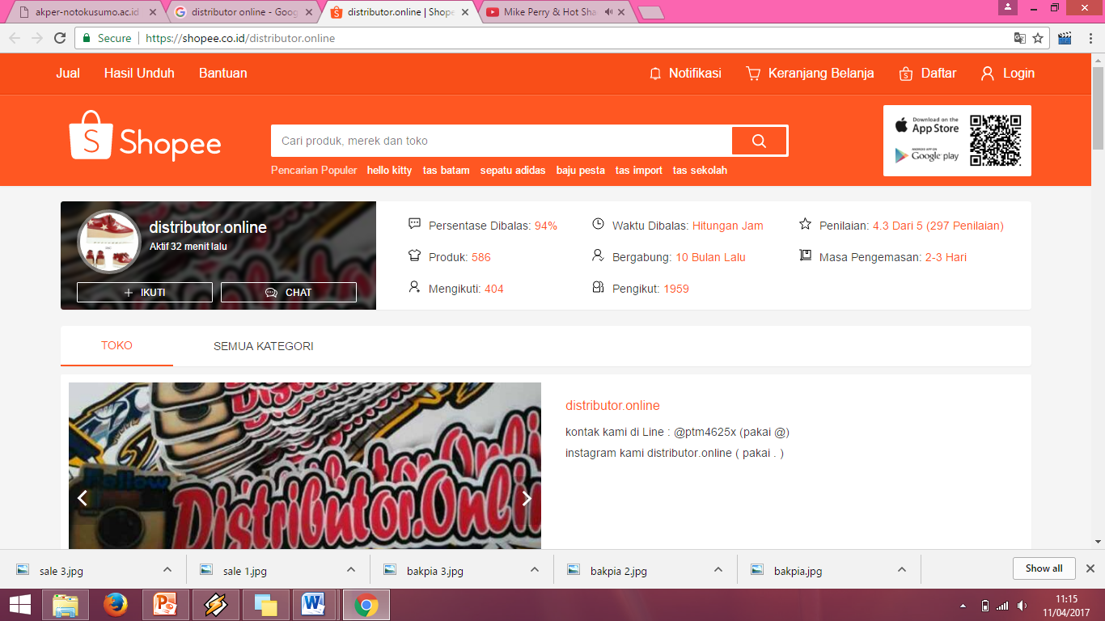
Marketing Mix
3. Distribusi (Place)
Kegiatan yang dilakukan oleh perusahaan agar produk dapat diperoleh dan tersedia bagi konsumen. Bauran distribusi meliputi : lokasi, transportasi, distributor, pengecer .

Slide 20
Distribusi (Place )

Slide 21
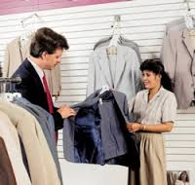
Marketing Mix
4. Promosi (Promotion )
Merupakan kegiatan yang dilakukan oleh perusahaan untuk mengkomunikasikn manfaat dari produknya dan meyakinkan konsumen sasaran untuk membeli produknya.
Bauran Promosi : periklanan, Personal Selling, Promosi Penjualan dan Publisitas.

Slide 22
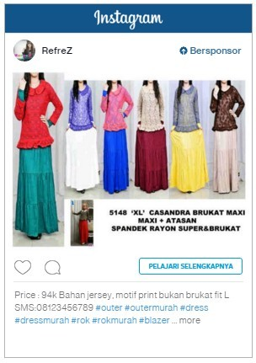
Promosi
Facebook
Twitter
Instagram
Path
Kaskus
Google+
Market Place (Buka lapak, OLX, tokopedia, amazon, shoope, alibaba, etc)

Slide 23
Penyusunan Segmentasi Pasar
Konsumen memiliki karakter dan kesukaan yang berbeda
Orang yang sama bisa jadi memiliki perilaku yang berbeda dalam waktu dan waktu lainnya
Pengusaha selalu mengganggap pelanggan memiliki selera yang sama
Karakter Fisik, Umur, Jenis Kelamin, Sifat, Kebiasaan , Atau Perilaku Konsumen

Slide 24
Segmentasi Pasar
Proses memetakan pelanggan , dengan mengetahui perbedaan ini kita bisa melakukan pendekatan yang lebih tepat pada setiap segmen pelanggan
Contoh : remaja (pria) lebih menyukai makanan dengan porsi banyak dan terjangkau , dan lebih berani mencoba makanan baru dan unik.
Di lain pihak pelanggan yang sudah berumur lebih memperhatikan factor kebersihan, dan kandungan makanan , dikarenakan alas an kesehatan , dan lebih menjaga pola dan jenis makanan.

Slide 25
Faktor Yang mempengaruhi Segmentasi Pasar

Slide 26
Menentukan Target Segmen Secara Akurat
Sehingga pentinglah adanya Targeting , targeting adalah proses memilih segmen pasar utama yang hendak kita sasar
Ingin merangkul semua pelanggan
Semakin banyak omzet semakin banyak keuntungan
Namun mendekati orang yang salah akan membuang energi , waktu dan juga biaya tanpa hasil yang baik.

Slide 27
Beda Pelanggan Beda Pendekatan
Pendekatan / Targeting ini mencakup cara memberikan informasi, cara berinteraksi , sampai cara melayani.
Contoh : Penjual roti yang cocok untuk sarapan : untuk kepraktisan kantor perlu menonjolkan sisi kepraktisan roti, sementara untuk Ibu roti dengan bentuk yang menarik, dan kandungan gizi yang baik , supaya anak tidak rewel saat sarapan

Slide 28
Identifikasi Pelanggan Kunci , Termasuk Pelanggan Potensial
Banyak pengusaha yang memperlakukan semua pelanggan sama
Pelanggan yang membeli dengan kuantitas banyak sering kali mendapatkan perlakukan yang sama
Di Indonesia kekuatan Rekomendasi sangat kuat dibandingkan promosi biasa, konsumen umumnya lebih mendengarkan rekannya daripada penjual. Sehingga perlu diberikan perhatian lebih guna meningkatkan omzet yang baru.

Slide 29
Tidak Hanya Berfokus Pada Saat ini, Namun juga Pada Masa Depan
Setiap perubahan dan indikasi perlu diperhatikan secara cermat, apakah bisa mendatangkan ancaman atau menimbulkan peluang baru untuk digarap .
Contoh : Pengusaha batu akik saat itu memperbesar pasitas usaha , namun tak lama kemudian demam mereda dan kepopuleran batu akik Kembali seperti semula.

Slide 30
Tetapkan Positioning Usaha
Salah satu ciri Utama Usaha Kreatif Mandiri adalah Lincah Melihat Peluang di segala kondisi.
Dengan menambah jenis produk, menerapkan metode baru dalam menjual, atau beralih usaha.
Positioning adalah bagaimana sebuah produk dilihat oleh Pihak Lain , istilah lain adalah jati diri kita “pengusaha” di benak orang lain atau karyawan.

Slide 31
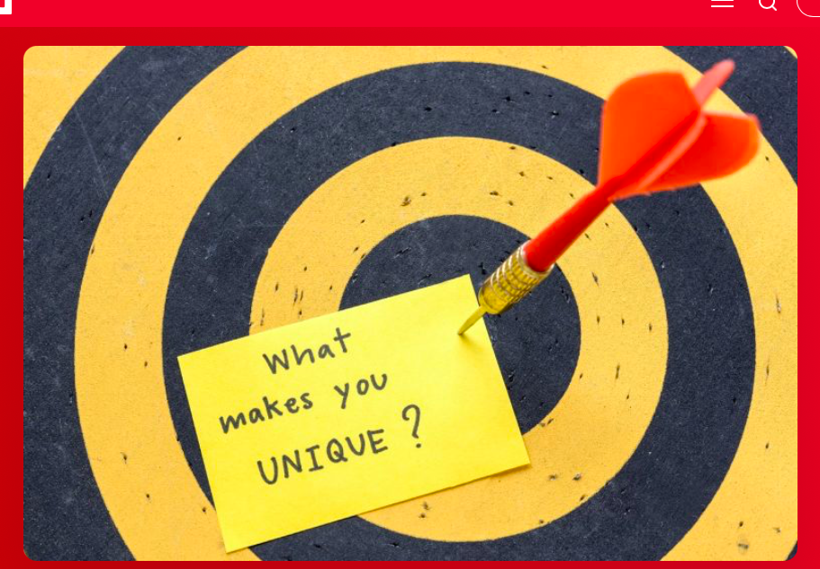
Positioning yang diambil bisa bermacam-macam tergantung jenis usaha , kondisi persaingan , keseukaan pelanggan , dan banyak factor lain.
Bila ada penawaran produk bisa jadi yang termurah, terbaru, atau terunik yang nyaman, praktis, atau banyak pilihan lainnya

Slide 32
Menentukan Positioning
Tentukan jati Diri, Pastikan Mudah Dipahami, Lakukan dengan Konsisten , di Semua Kesempatan, Sosialisasikan pada Pelanggan, dan Jangan melupakan staff/ Karyawan.

Slide 33
Reference
Herlambang Susatyo. Basic Marketing(Dasar-Dasar Pemasaran)Cara Mudah memahami Ilmu pemasarn . Goysen Publishing : 2015

